Slide 1


AEM周末分享
第 213 期
AEM WEEKEND SHARING

Slide 2

AEM WEEKEND SHARING
1、总是期待完美：想太多，做太少
是人都会犯错误，这是常识。
如果你的目标是“追求完美”，那么你将永远生活在失败的阴影当中。
你会终日哀叹“我没能做这个、没能做那个”，为那些未能完美完成的事项沮丧。
你为不能做到更多而内疚；
你为自己没有达到预想的结果，为自己的拖延而感到内疚；

Slide 3

AEM WEEKEND SHARING
你为没有去锻炼健身、没有健康饮食而忧虑；
你为自己付出了努力但没能达成相同的收获而难过。
时间就这样溜走了。事实上，你永远不可能把所有事情都做完的，就像高考，你不可能等到一定能进清华北大了才去参加考试。
记住：先完成，再完美。

Slide 4
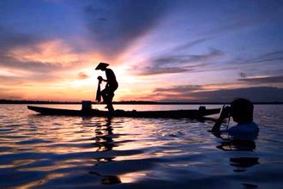
AEM WEEKEND SHARING
2、别把你的“想法”当成了“事实”
叔本华说：“扰乱人们的不是客观事情，而是人们对客观事情的见解”。
很多时候人的情绪并非来自事实本身，而绝大部分来自自身的认知或思维。
因此，你需要客观看待你的情绪，将事实与想象剥离。
否则，你的情绪就会弄乱你对事实的认知能力，使你在消极的情绪中表现得更脆弱，以致你无法发挥全部潜力。

Slide 5

AEM WEEKEND SHARING
3、“这事儿我第一次做”其实没人是专家
你是不是在不停地以“这事儿我第一次做”为借口逃避现实？然而，没有人在一开始就是专家，所有的技能都是随着时间逐渐积累而得的。
面对一个难搞的项目时，先别想着自己是不是在行，相反地，问你自己是否对它有热情。
如果你真的想做成这个项目，你就会真正地把它当成自己的事情来做，这反过来会推进你向前进。

Slide 6
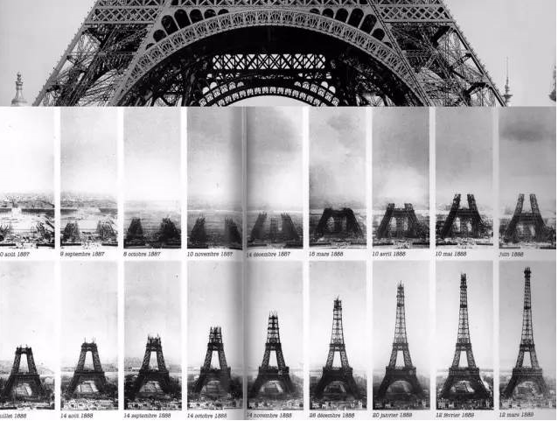
AEM WEEKEND SHARING
对大多数行业而言，两年的学习足以让一名菜鸟成为专家。与其抱怨自己不是专家，不如问问自己，“我该怎样让自己变成一个专家？”
100多年前工人修建埃菲尔铁塔时给其刷漆。如果当时他们抱着“第一次做”的心态，也许今天巴黎不会有铁塔。
他们在没有任何防护措施的条件下只手建成了324米高的埃菲尔铁塔，他们也的确“不会”、“不能”、“不敢”——“有第二次”。你呢？

Slide 7

AEM WEEKEND SHARING
4、“我没资源”“我不认识人”
很多时候当你无法推动事情前进时，很可能萌生过“我就认识这么几个人，怪我咯”这样的想法。
觉得自己失败都是因为认识的人不够多，这是自我设限的借口。
充分利用你已经认识的人吧。如果你的确不认识那个事的关键人物，还请发挥现有圈子的作用，通过它找到那个人。
所以，怨天尤人不如问问自己“我需要联系谁，又该怎么联系？”

Slide 8

AEM WEEKEND SHARING
5、“这事儿有人已经做过了”我不是第一个吃螃蟹的人
当你发现某个不错的点子或者做一件想做的事情时，你是不是也曾悲观地发现，这件事已经有人做过了？
如果你已经在某一行业扎根工作，你会发现很多时候你的观点还未成熟就已经由市场中其他人提出。
然而这又有什么关系呢？
如果你清楚了解你的产品为大多数人需要，那对手的先行一步只不过是证明了你的观点有实现价值，还帮你节省了实验阶段。

Slide 9
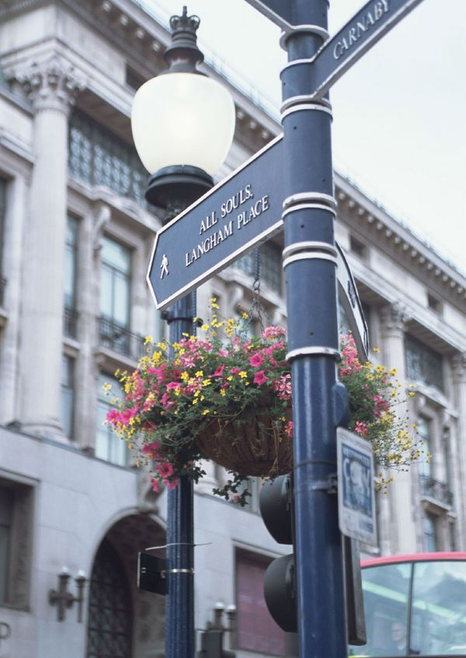
AEM WEEKEND SHARING
做第一个吃螃蟹的人很重要，但是正如PayPal创始人Peter Thiel所说，“更重要的是成为市场终结者”。
相较于提出一个独一无二的想法，实施计划并把它做得比其他人更好意义更大。苹果的创意最早是由诺基亚的员工提出的，后来的事情大家都知道了。
与其纠结“有没有人已经做过了”，不如想想，“我怎么才能把这件事干得更好？”

Slide 10

AEM WEEKEND SHARING
6、“没钱怎么办！？”“没资源哪能做成事！？”
对于那些已经取得成功的人，我们总能为他们找到各种各样的原因——他们名校毕业；他们赶上了好时候…当然，他们还有个好爸爸。
人类天生习惯为自己找借口。但很多时候，有限的资源却反而是有利条件。
缺乏资源可能让你更多地关注做事情本身，保持大脑清醒，提高注意力。明智地用好手头的资金做好规划，你将获得远远超出预期的成果。
这么想吧：“既然我的规模小，我该怎样充分利用这一优势把事情做得更好？”

Slide 11

AEM WEEKEND SHARING
7、“我们以前就是这么干的！”
你的个性很大程度上影响了你在职场上的表现，同时也决定了你在团队中扮演的角色。
时代变化这么快，即使半年前才设计出来的流程，可能现在已经过时了。
当一个人说出：“我总是……”的时候，这不但暴露了他的懒惰和守旧，他的老板也会因此思索为何你没能靠自己做出一些优化。
如果你真的是循规蹈矩地用着曾经的方法做着现在的事，这里肯定是有改善的空间的。别把自己框在一个既定的范围内，你该学着去拓展自我的定位。

Slide 12

AEM WEEKEND SHARING
8、在意他人的评价不要活在别人嘴里
不管别人怎么看怎么想你，有一件事你得知道：你永远不会像他们说得那样干得那么好或那么差。
当然，你不可能完全回避他们的评论，但是怎么对待他们的评论却掌握在你手中。
不管别人怎么说，你只需要知道，你的自我价值取决于你自己而非他人。

Slide 13
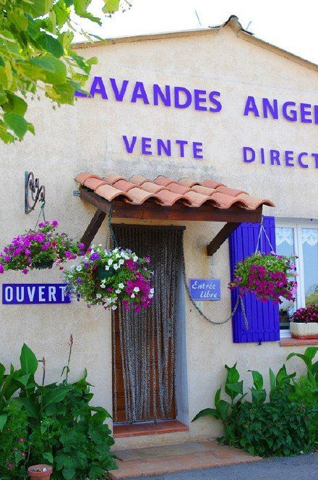
AEM WEEKEND SHARING
9、我就“是”这样的人，我就“不是”这样的人
说出这种话的人，是可悲的。
在这句话脱口而出的时候，你已经用语言给自己的人生定了性。你在宣告，你这一辈子都不会做出某种改变。
但你只需要记住：任何值得追求的东西都要承担风险，吃条鱼还可能被鱼刺哽喉咙呢，难道你就不吃鱼了吗？

Slide 14

AEM WEEKEND SHARING
10、别把这个词挂在嘴边“命”
太多的人都愿意相信这一非理性的想法——他们注定成功或失败。甚至很多人依据星座、塔罗牌算命来判断自己的职场前途。
将成功或失败归咎于那些“超自然的力量”，你是在逃避呢还是在逃避呢还是在逃避呢？

Slide 15

AEM WEEKEND SHARING
有时候命运可能会给你发几张烂牌，但其他时候怎么打却是由你自己决定——后者才是你失败或成功的主要原因。
思维方式决定了你真正所处的位置，工作和生活中，避免这些腐蚀你的消极想法，一定会对你大有裨益。

Slide 16

AEM WEEKEND SHARING
周末愉快！
共创 共进 共赢 共享
AEM科技人力资源部

